Slide 1



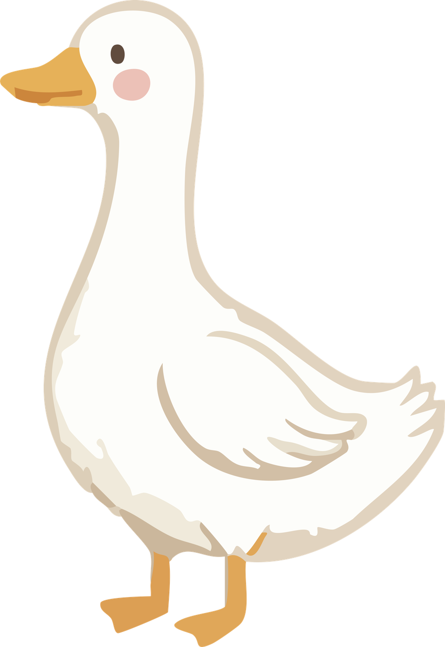
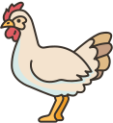

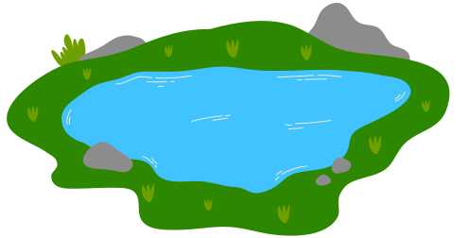
Trường mầm non Ban Mai Xanh
LÀM QUEN VĂN HỌC
Truyện: Gà Và Vịt

Slide 2


1. Ổn định tổ chức:
- Cô và trẻ cùng hát bài “Đàn vịt con”.Cô dẫn dắt vào bài.

Slide 3
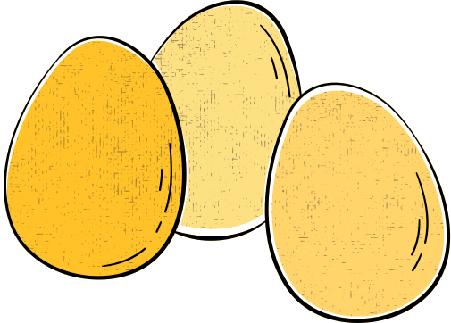

2. Phương pháp, hình thức tổ chức:
- Cô giới thiệu tên truyện.
- Cô kể diễn cảm lần 1 bằng lời. Hỏi trẻ tên câu chuyện, các nhân vật trong truyện.

Slide 4


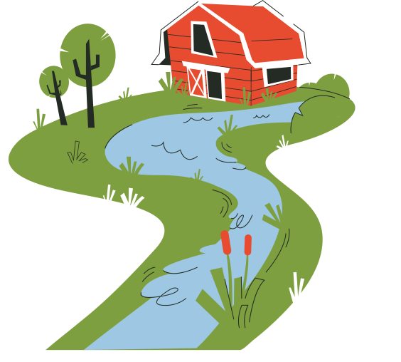

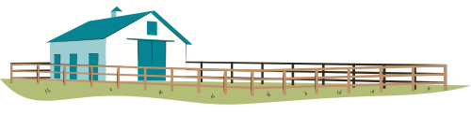
Truyện : Gà và Vịt
Gà con và Vịt con rủ nhau đi chơi, đi tới bờ ao. Vịt con nói với gà con rằng:
– Bạn Gà ơi, bạn không biết bơi, để tôi giúp bạn qua ao nhé!
Thế là Gà con trèo lên lưng Vịt con để Vịt con cõng sang bờ bên kia.
Lên tới bờ, Vịt con đang đi lạch bạch bỗng bị ngã xuống hố sâu, không lên được. Gà con vội nói:
– Bạn Vịt con ơi! Bạn đừng sợ nhé! Mình sẽ giúp bạn.
Nói xong, Gà con quay đi tìm lá sen hứng nước từ ao mang đổ vào hố sâu nơi Vịt con bị ngã, Gà con chạy đi chạy lại nhiều lần lấy nước và nước trong hố cao dần lên vừa đủ để Vịt con bơi ra ngoài.
Sau đó hai người bạn vui vẻ cầm tay nhau vừa ca hát vừa đi về nhà.

Slide 6


Slide 7


Slide 8
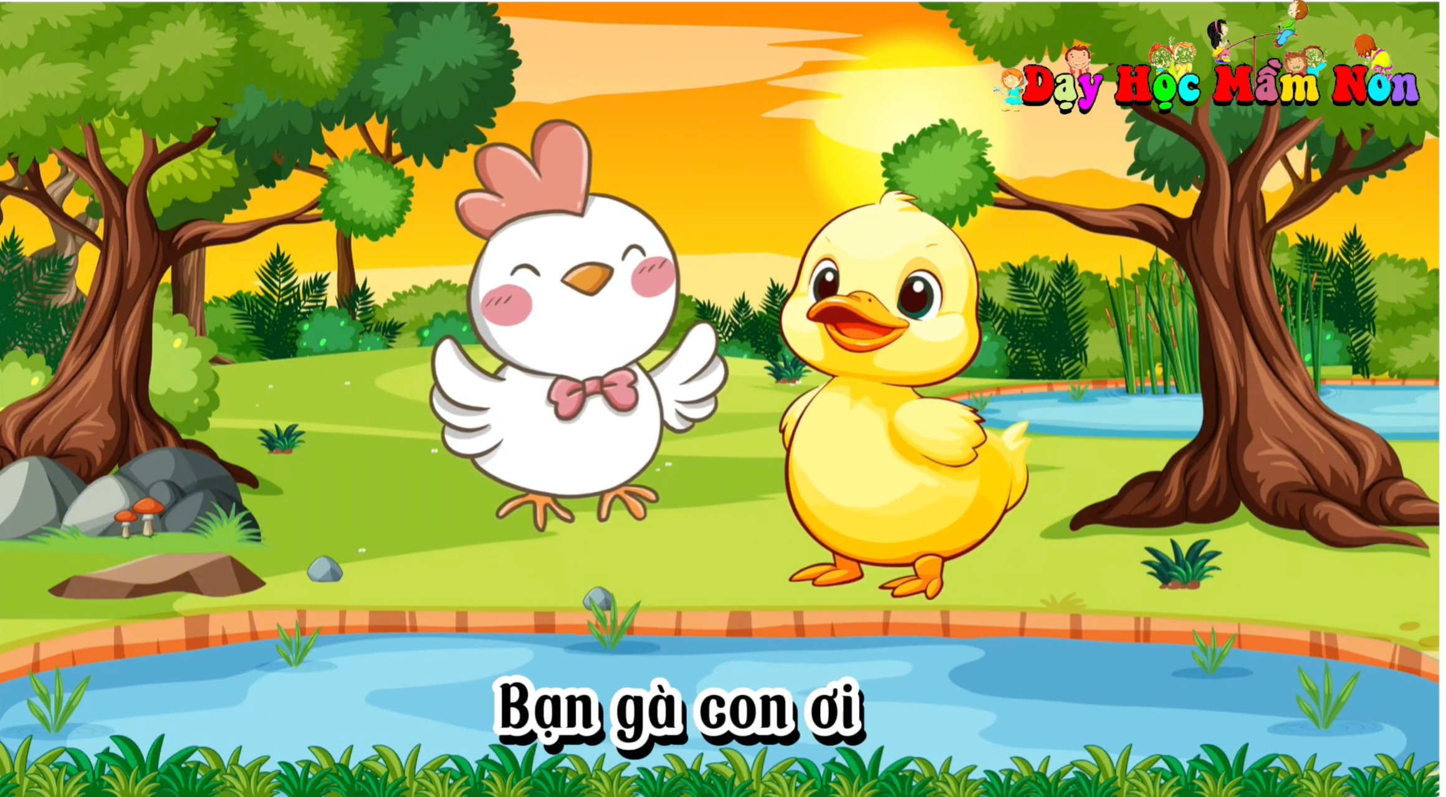

Slide 9


Slide 10
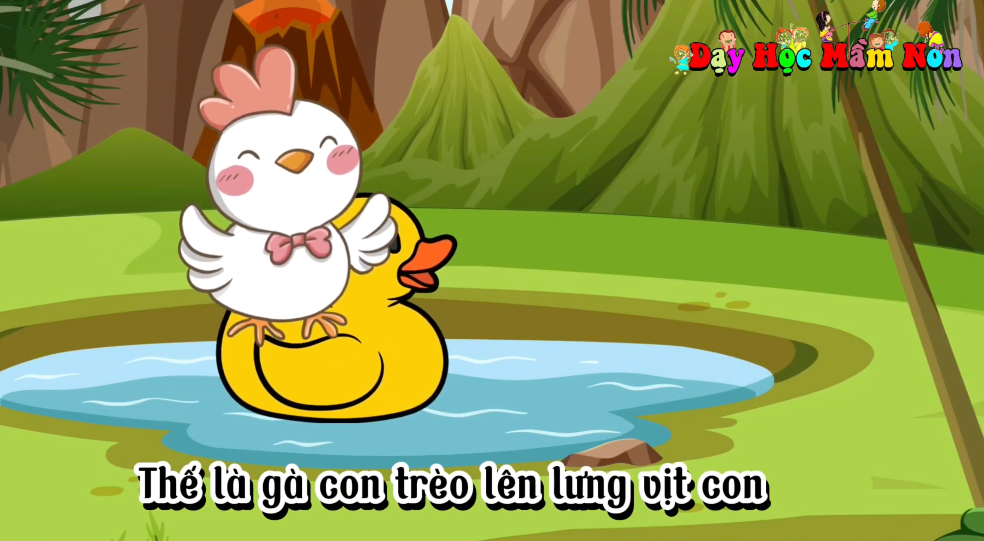

Slide 11
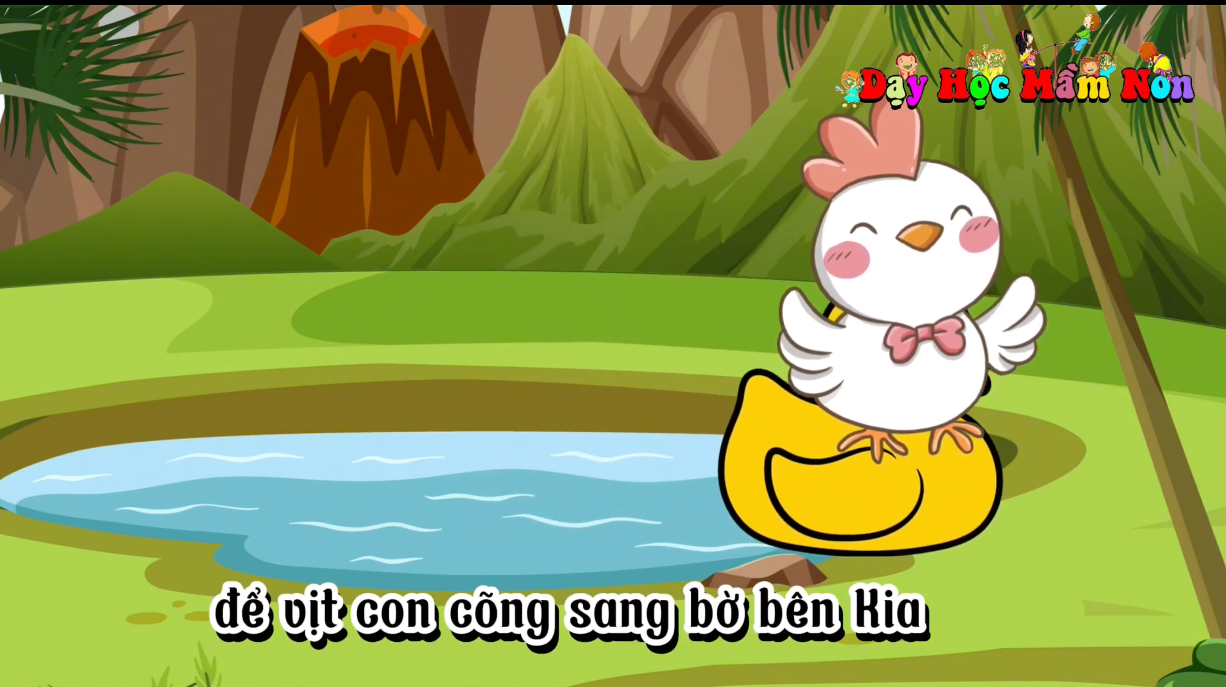

Slide 12


Slide 13
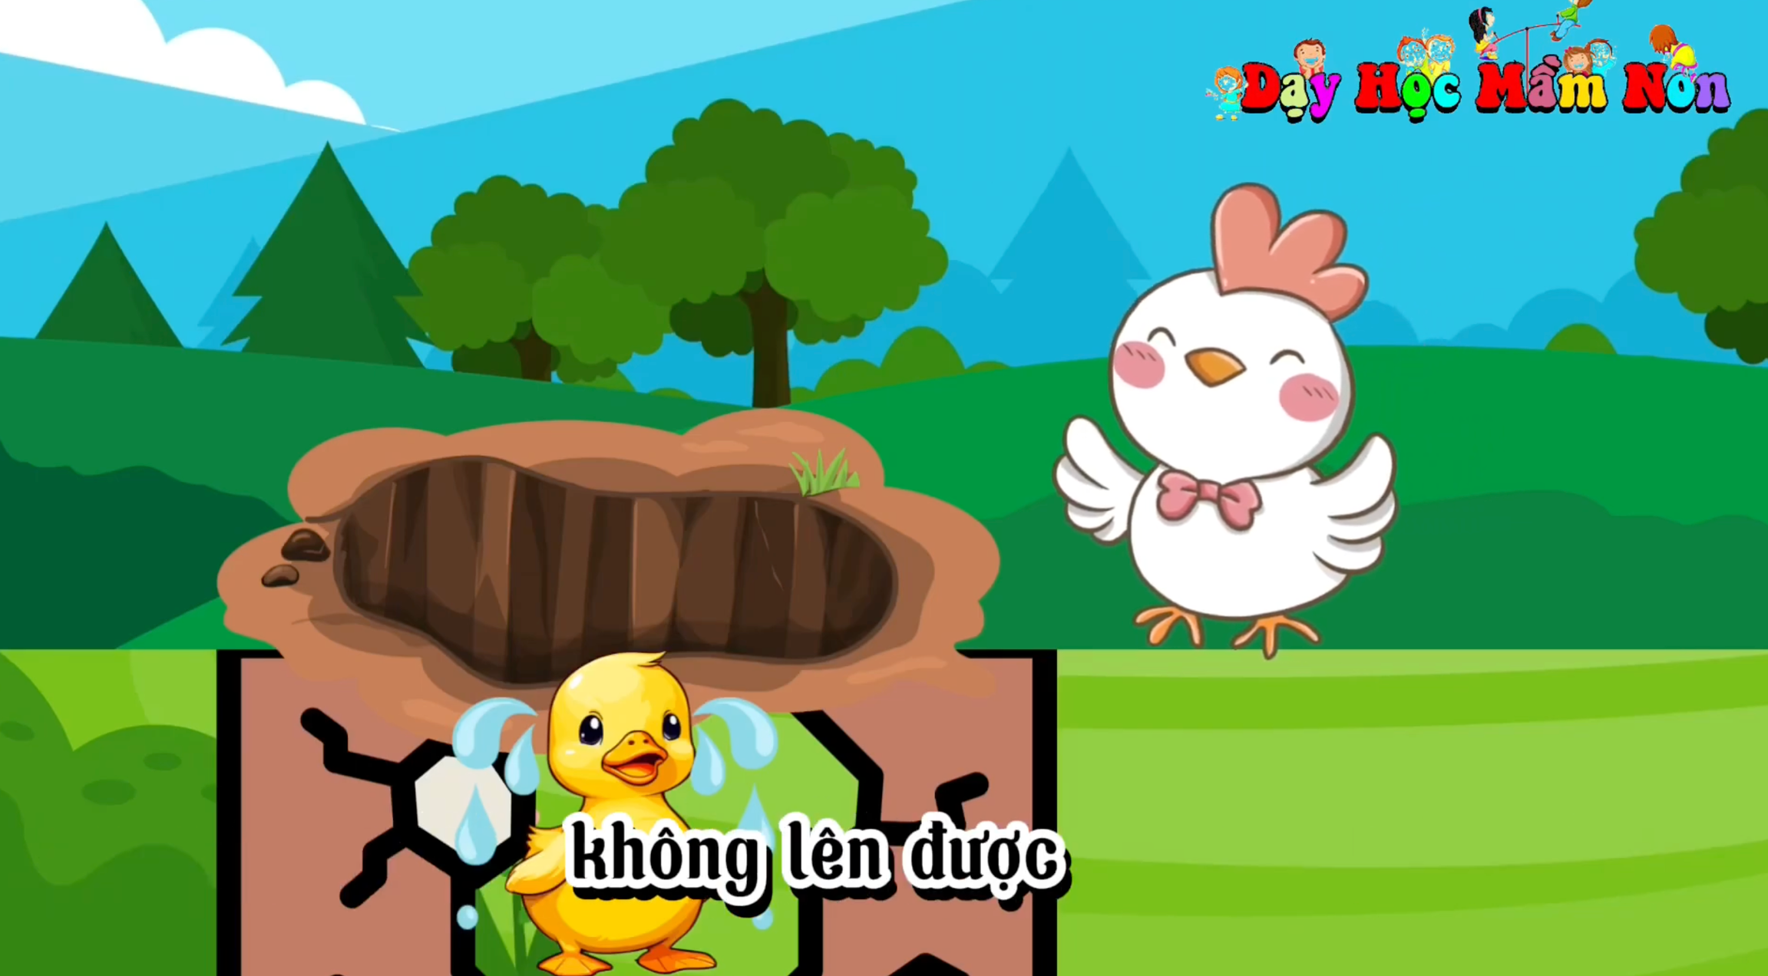

Slide 14
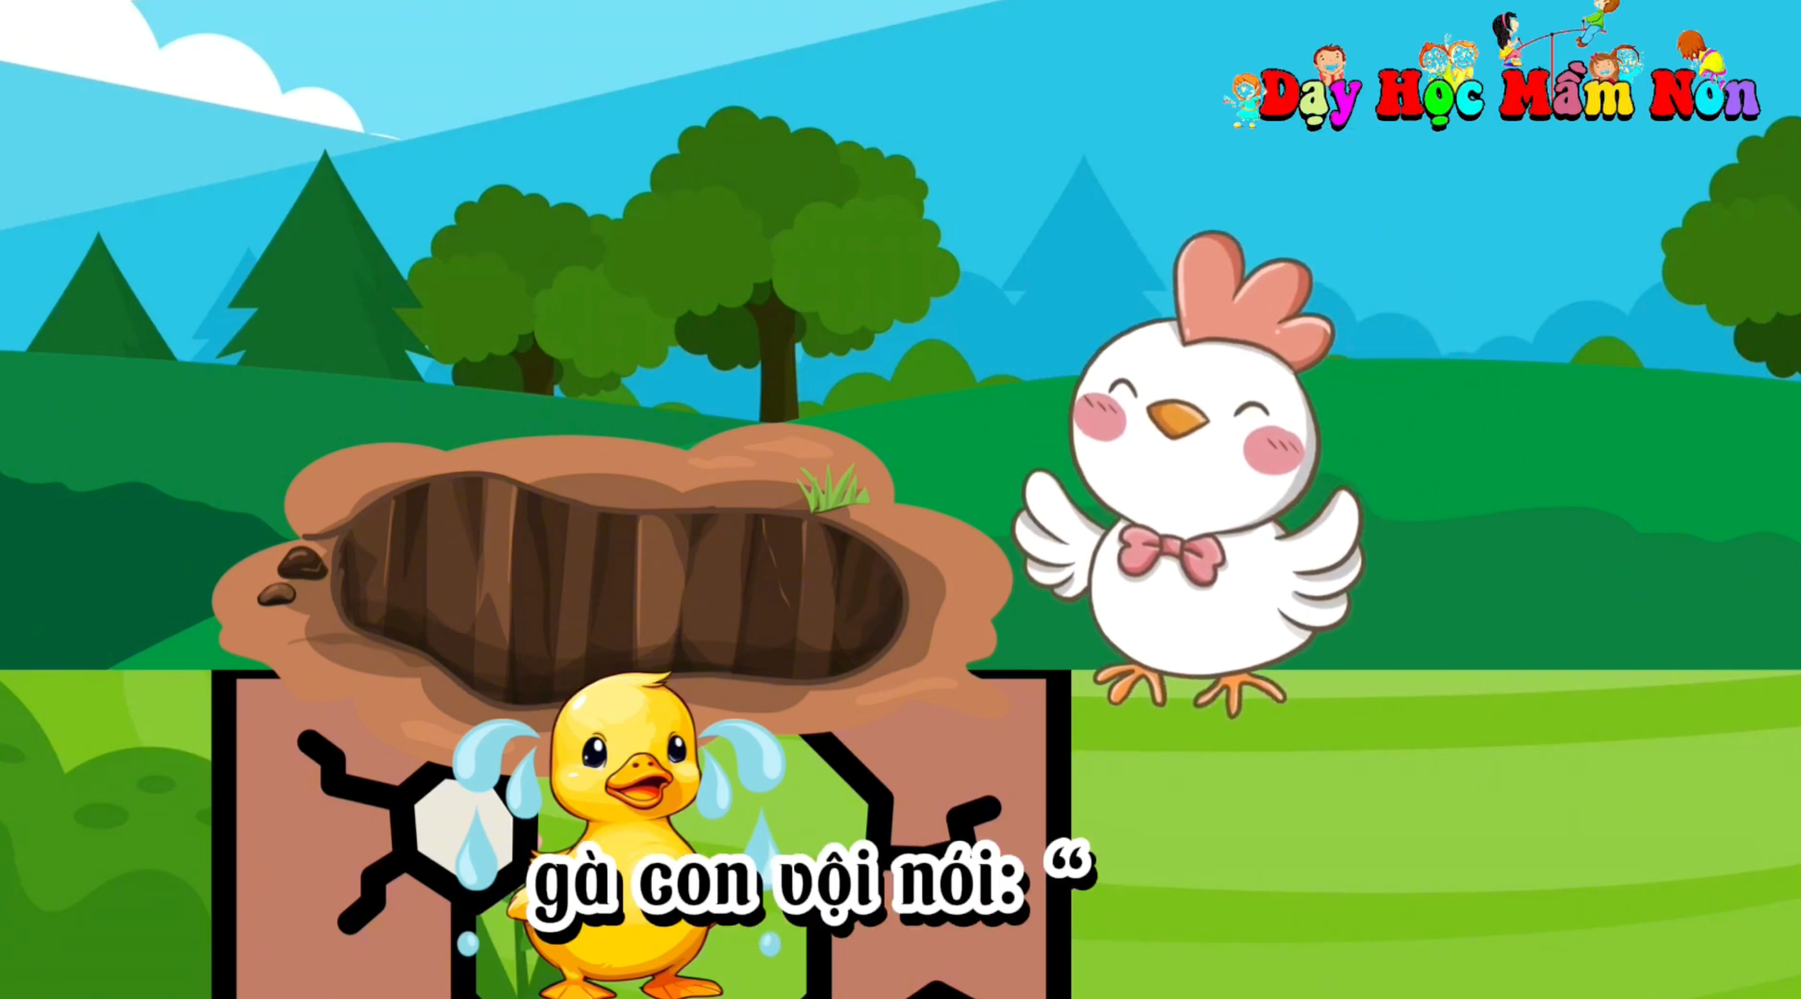

Slide 15
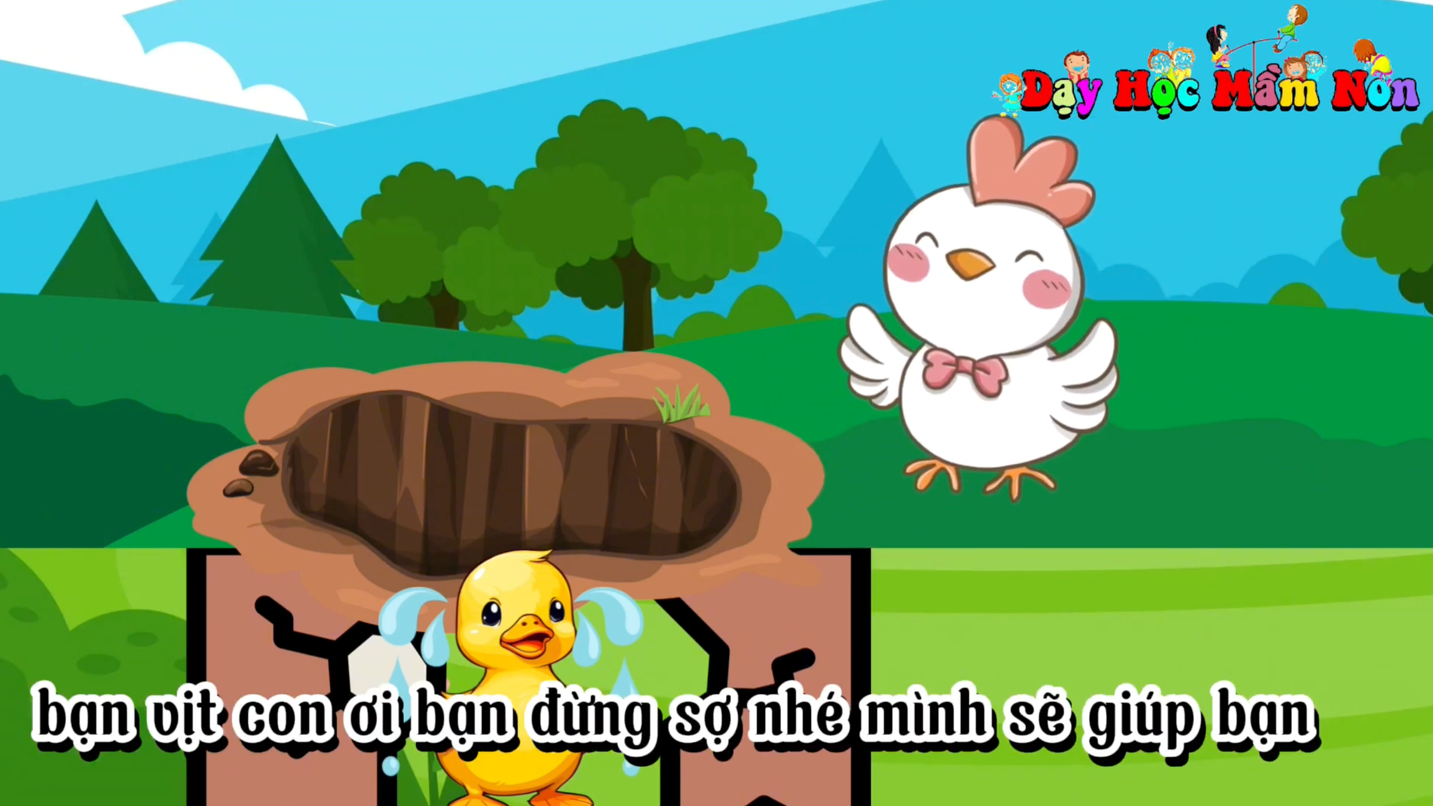

Slide 16
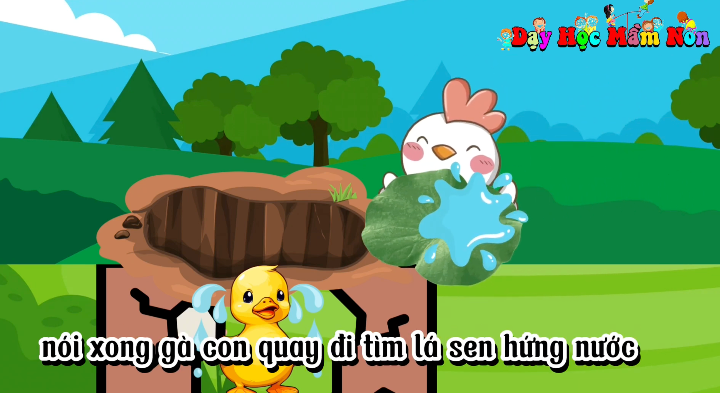

Slide 17
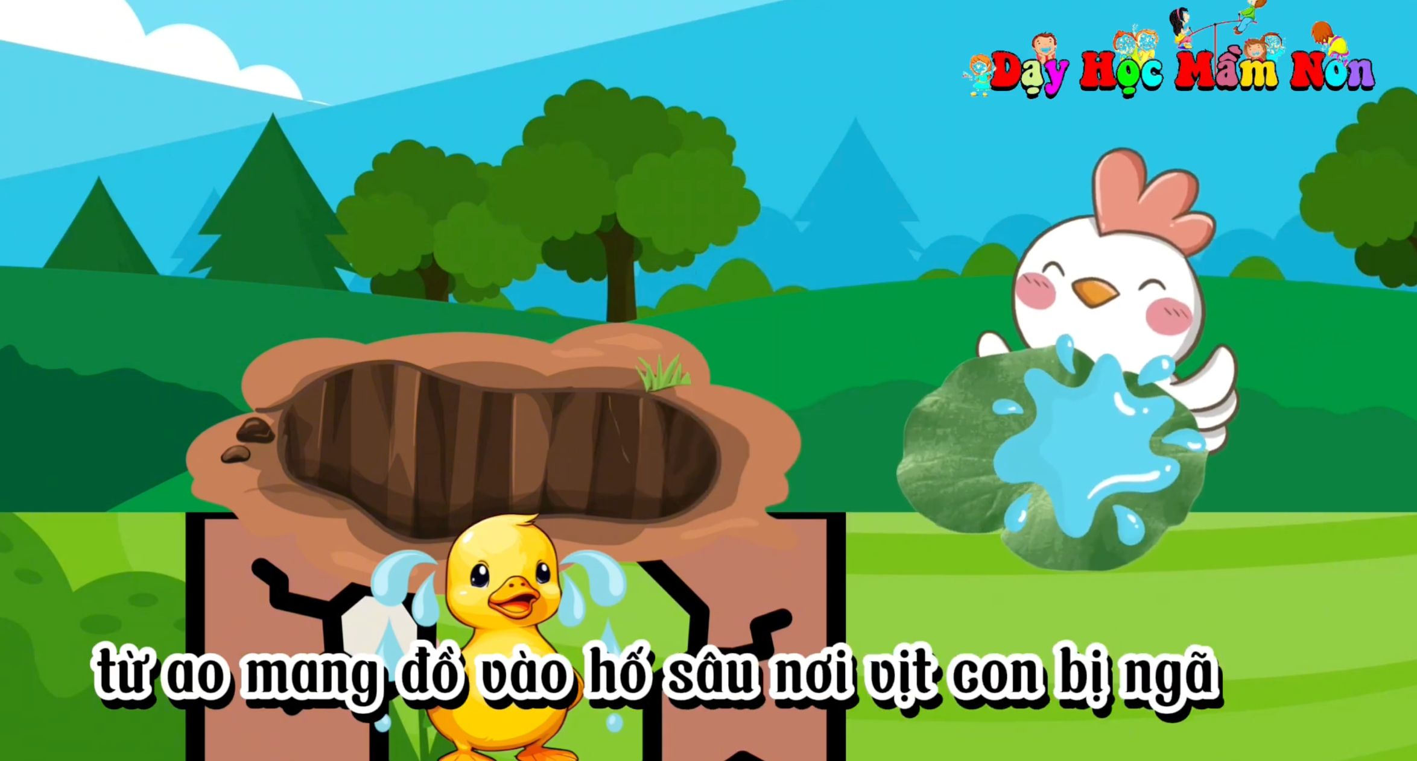

Slide 18
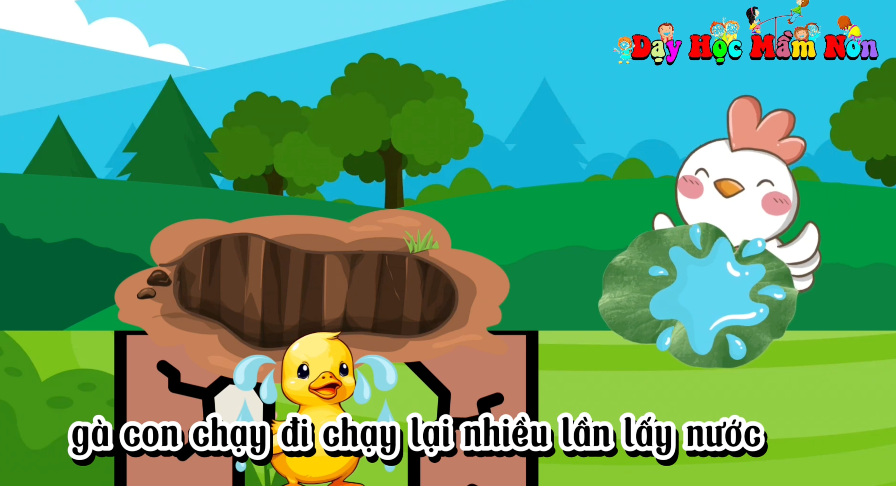

Slide 19
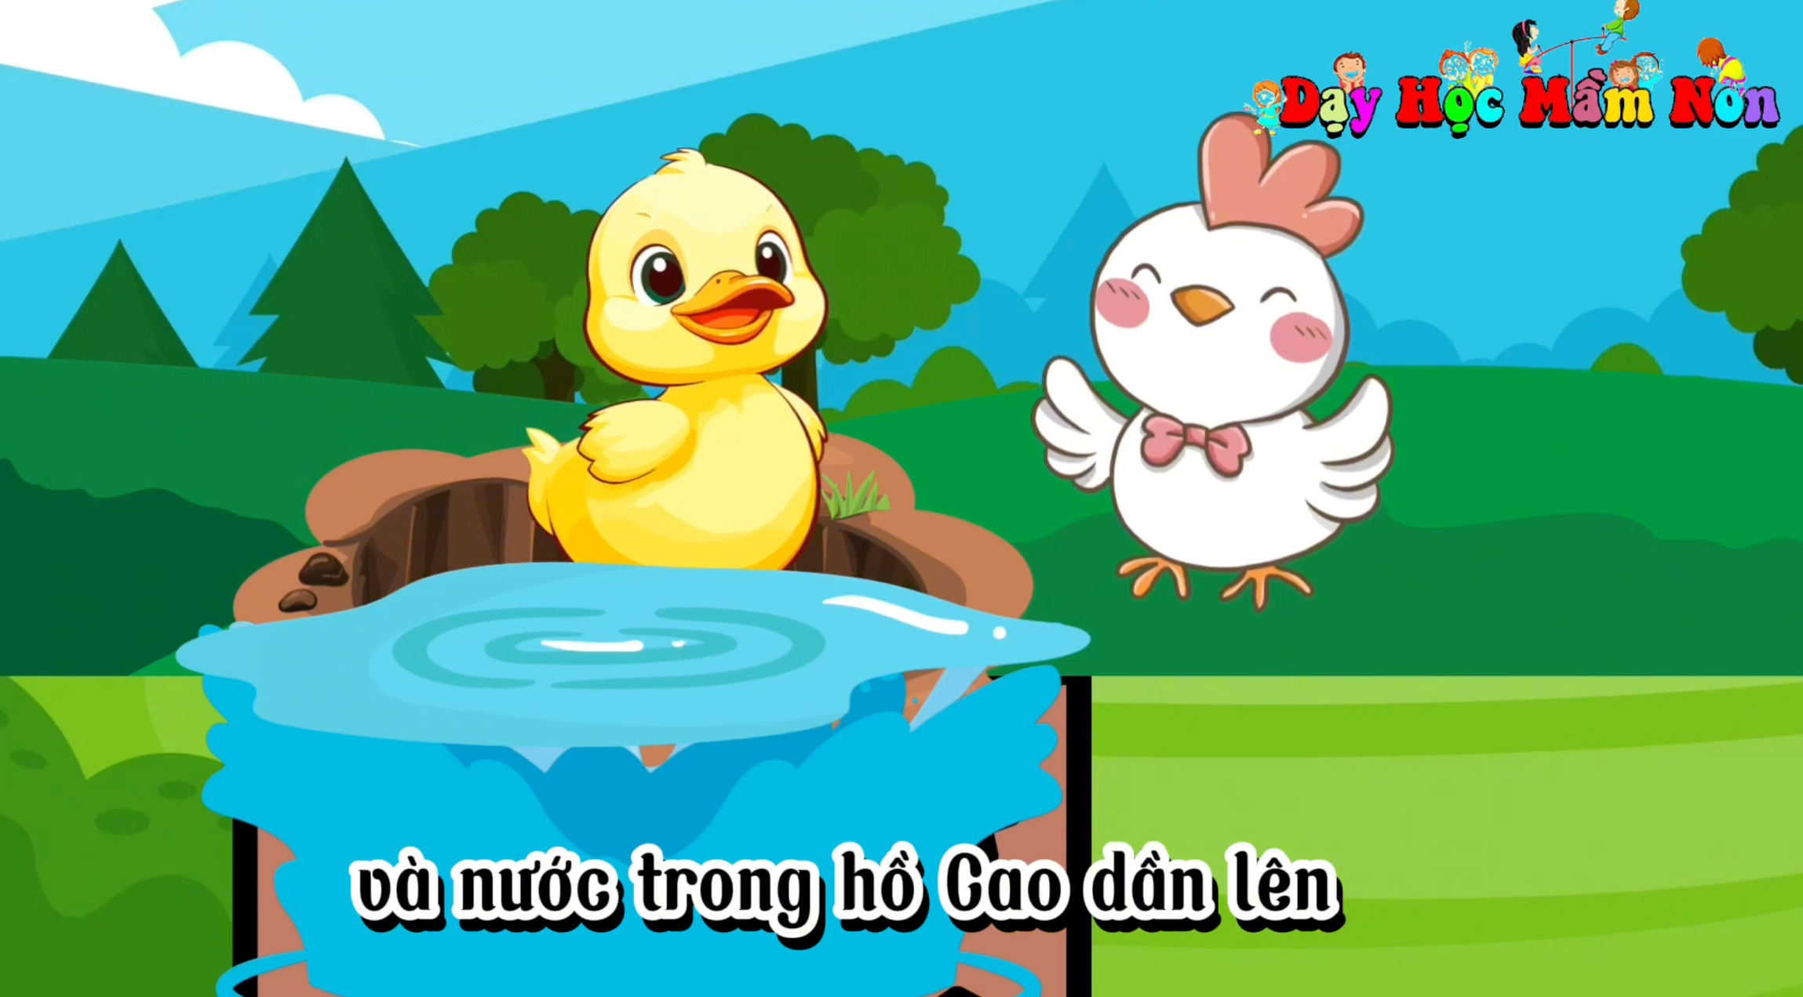

Slide 20
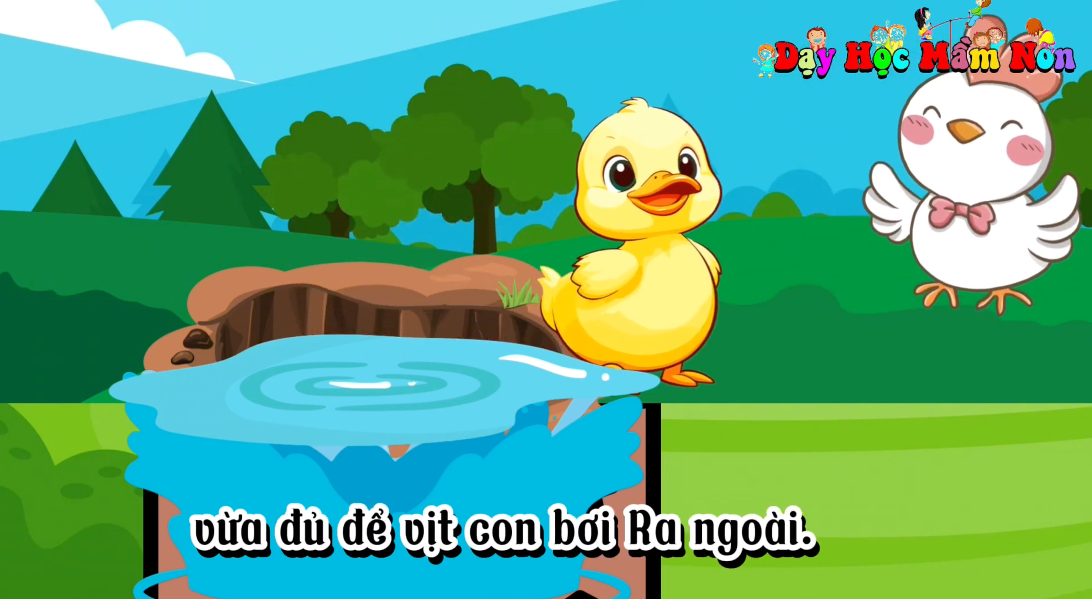

Slide 21
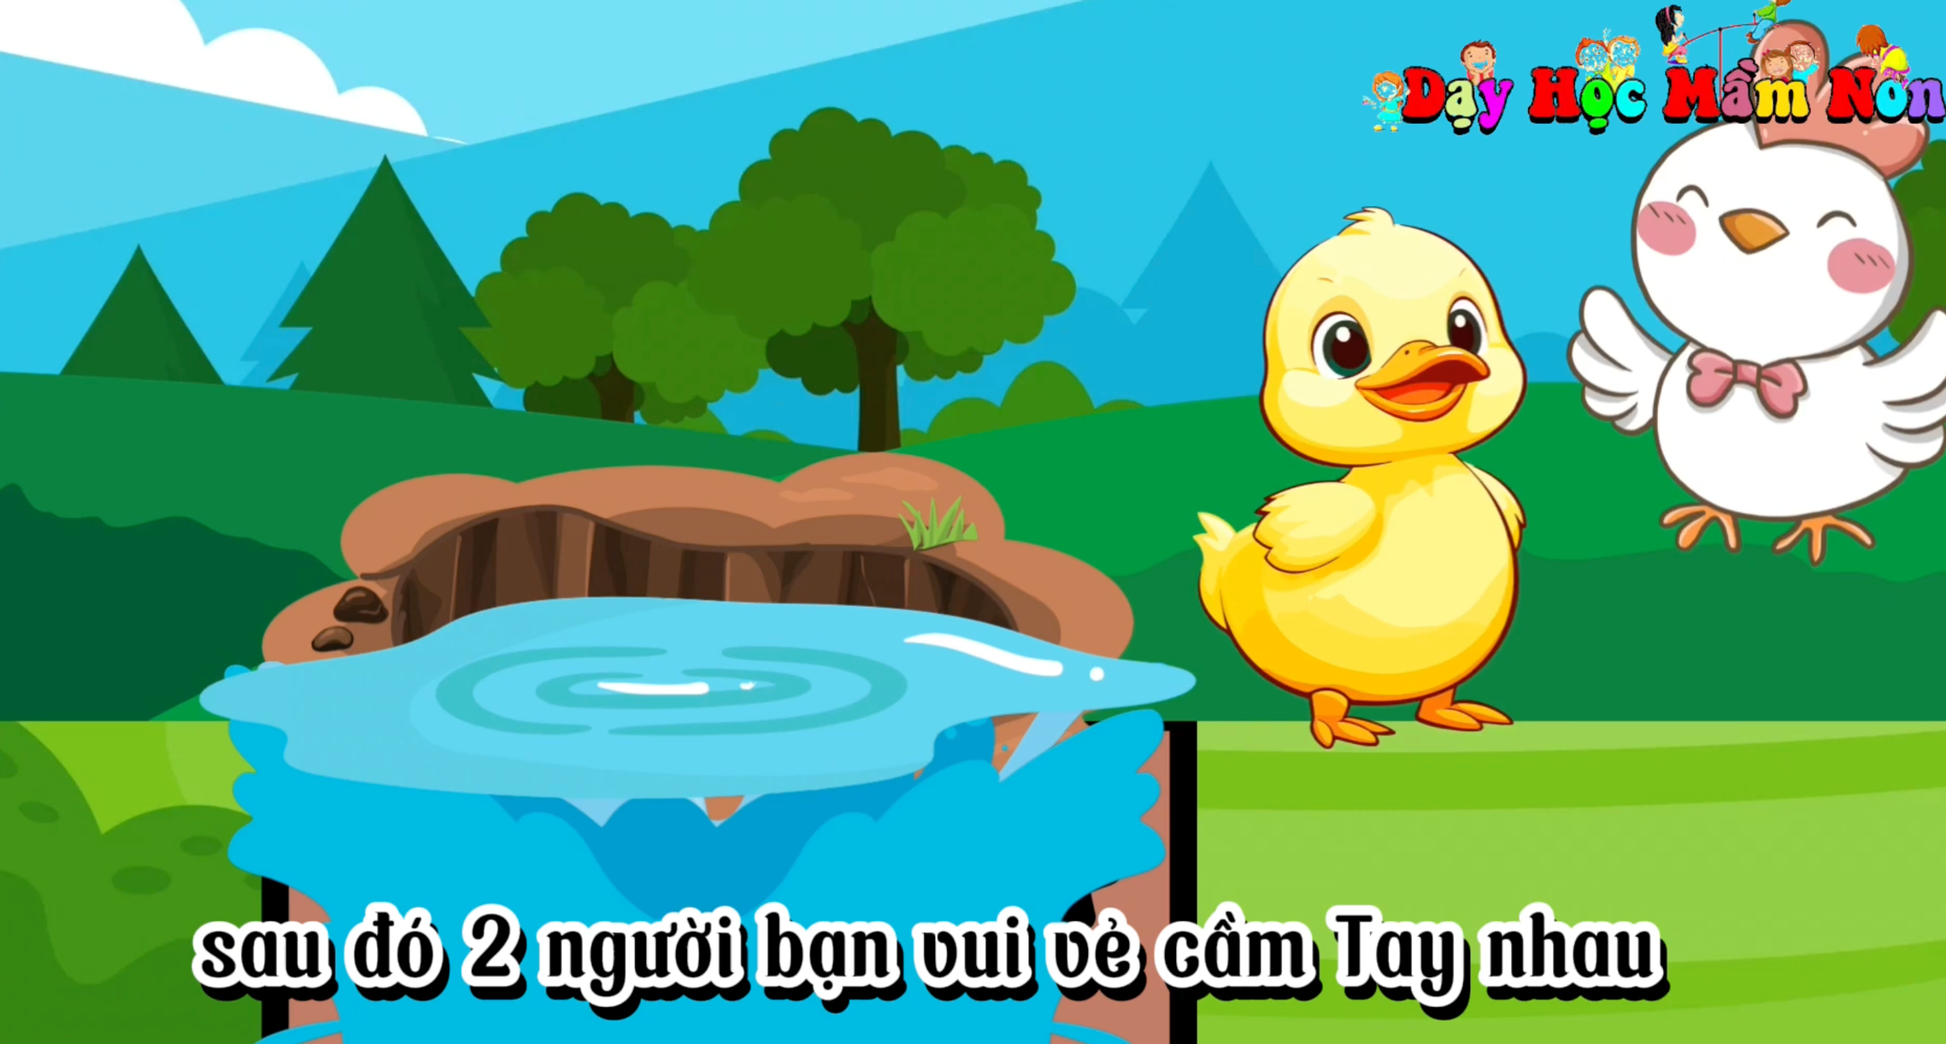

Slide 22
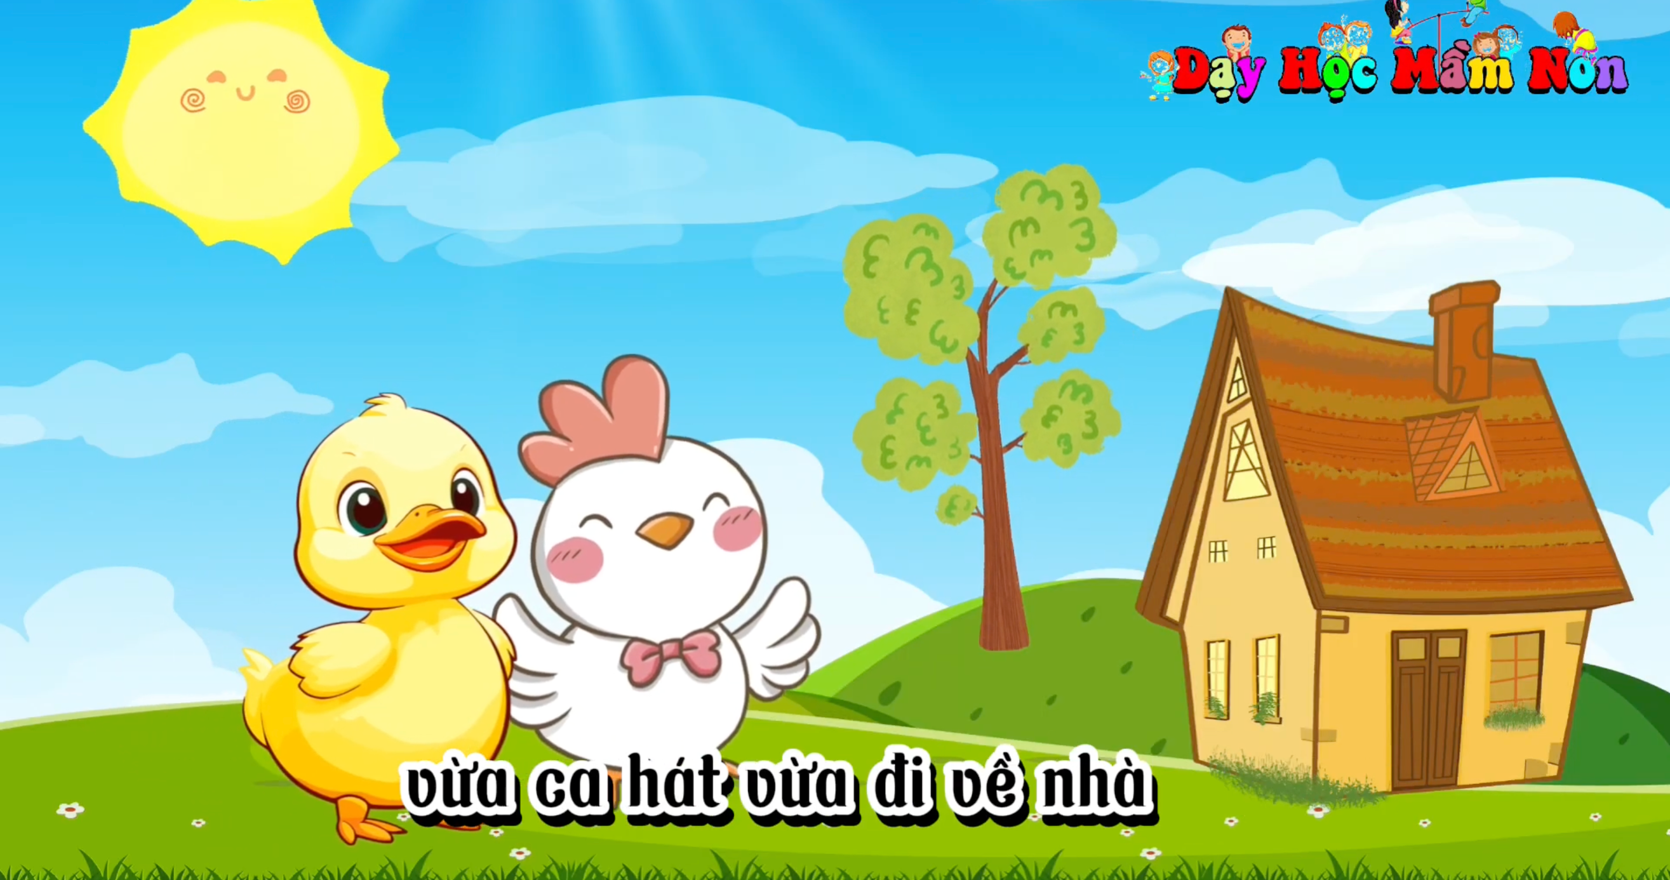

Slide 23
- Cô giảng nội dung câu truyện: Câu chuyện kể về hai bạn gà con và vịt con rủ nhau đi chơi, tới bờ ao vịt cõng bạn gà qua bờ bên kia. Bỗng nhiên vịt bị ngã xuống hố, gà con đã nhanh trí lấy lá sen hứng nước từ dưới ao đổ vào hố để vịt con bơi ra ngoài. Sau đó hai bạn vui vẻ cầm tay nhau cùng ca hát trên đường về nhà.

Slide 24
- Cô đàm thoại trích dẫn:
+ Cô vừa kể cho các con nghe câu chuyện gì?
+ Trong câu chuyện có những nhân vật nào?
+ Gà con và vịt con đi đâu?
+ Khi đi đến bờ ao làm cách nào mà gà con đã sang được bờ bên kia?
+ Gà con có biết bơi không?
+ Khi vịt con ngã xuống hố gà con đã làm gì để giúp bạn?
+ Sau đó hai bạn đã làm gì?
- Cô kể lần 3: Cho trẻ đi xem bộ phim hoạt hình

Slide 25
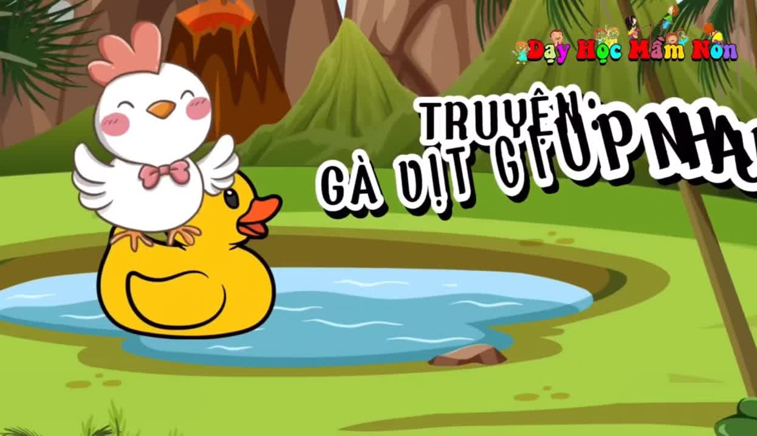

Slide 26
- GD trẻ: Thông qua câu chuyện các con hãy biết giúp đỡ bạn khi gặp khó khăn, luôn đoàn kết và yêu thương nhau.
3. Kết thúc: Cô nhận xét bài học và chuyển hoạt động.

